Slide 1



METAVERSE
인공지능융합학과 2021137675 서승훈
Hyu-Kitech 공동학과 20221433317 구태훈
로봇공학과 2018043381 이지화

Slide 2
Contents
ICDM 프로젝트
동원파츠 프로젝트
특허 관련 보고사항
향후계획

Slide 3
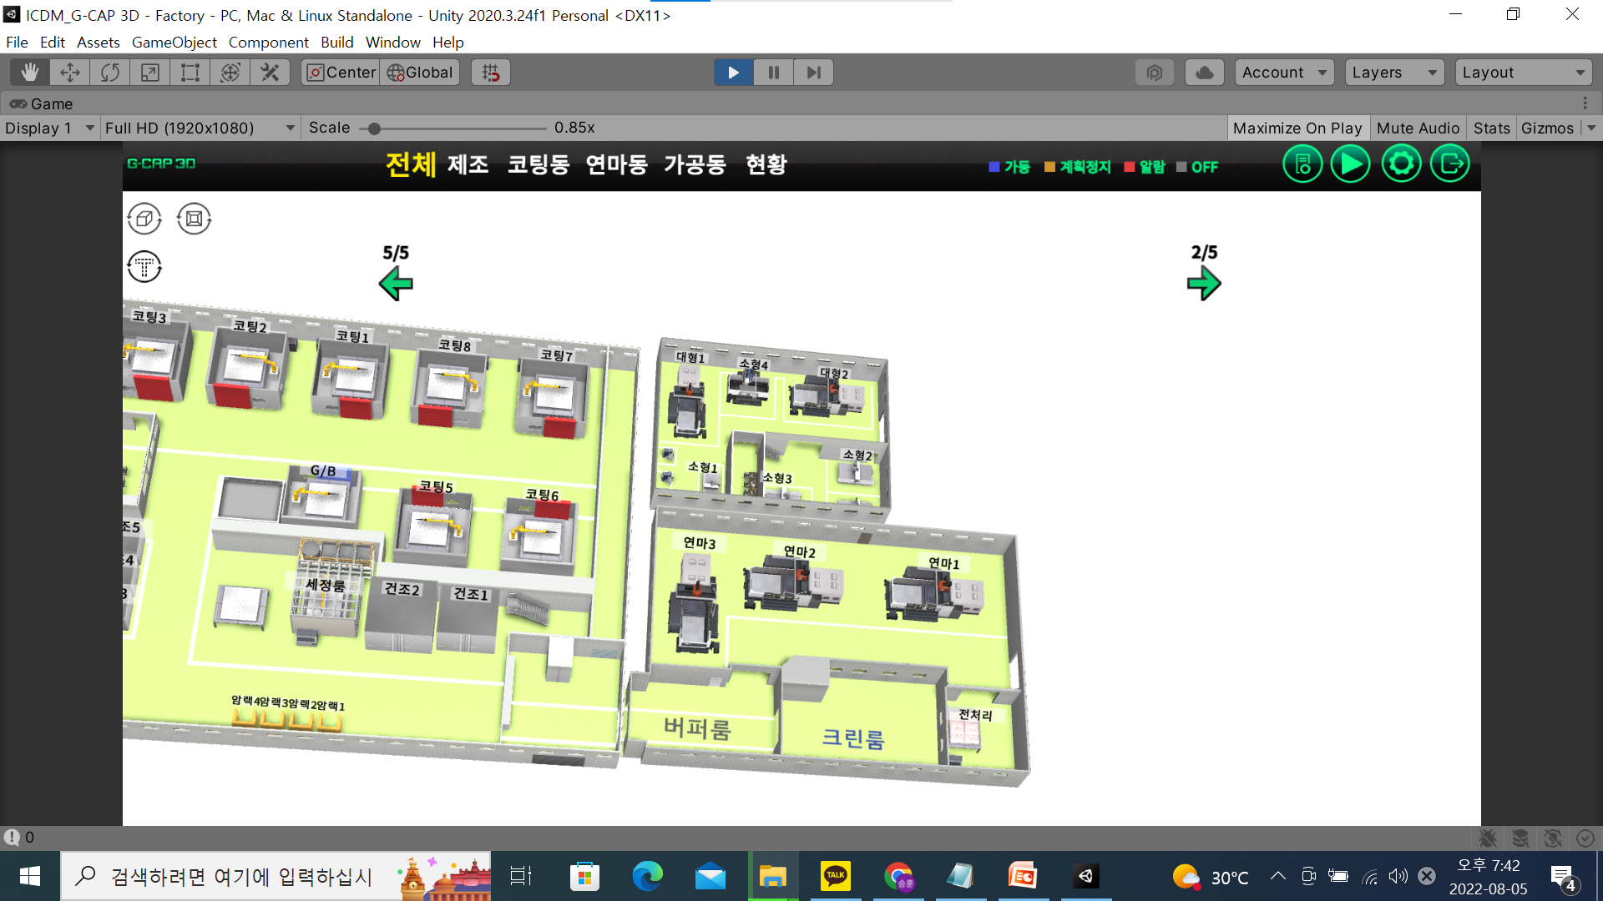
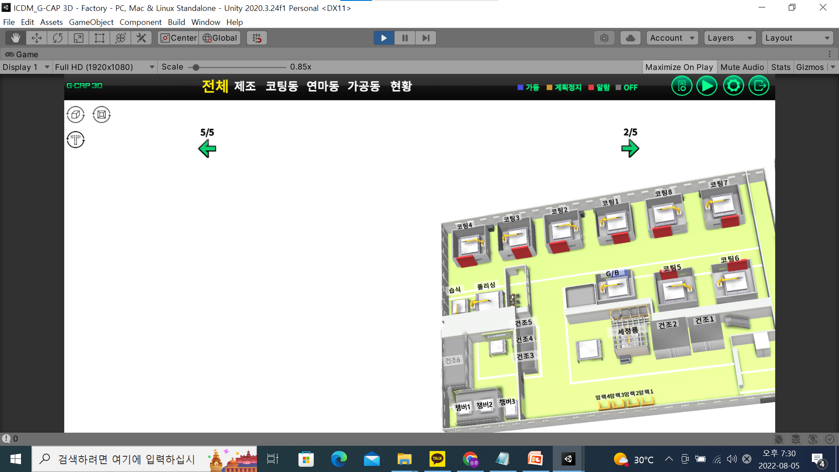
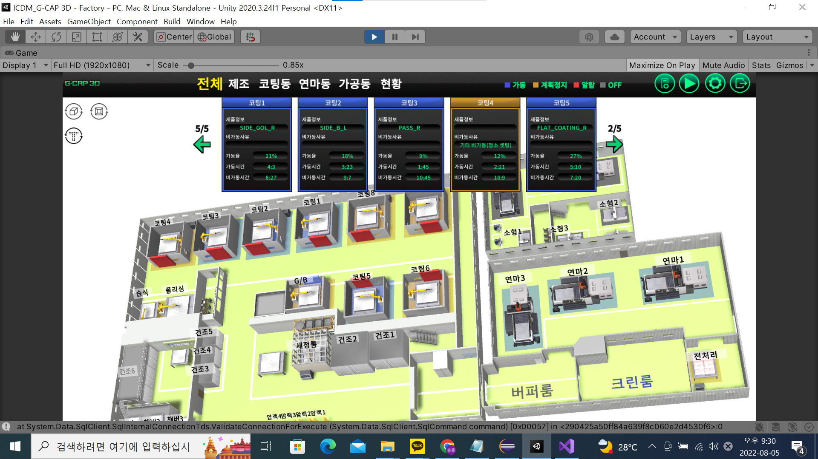
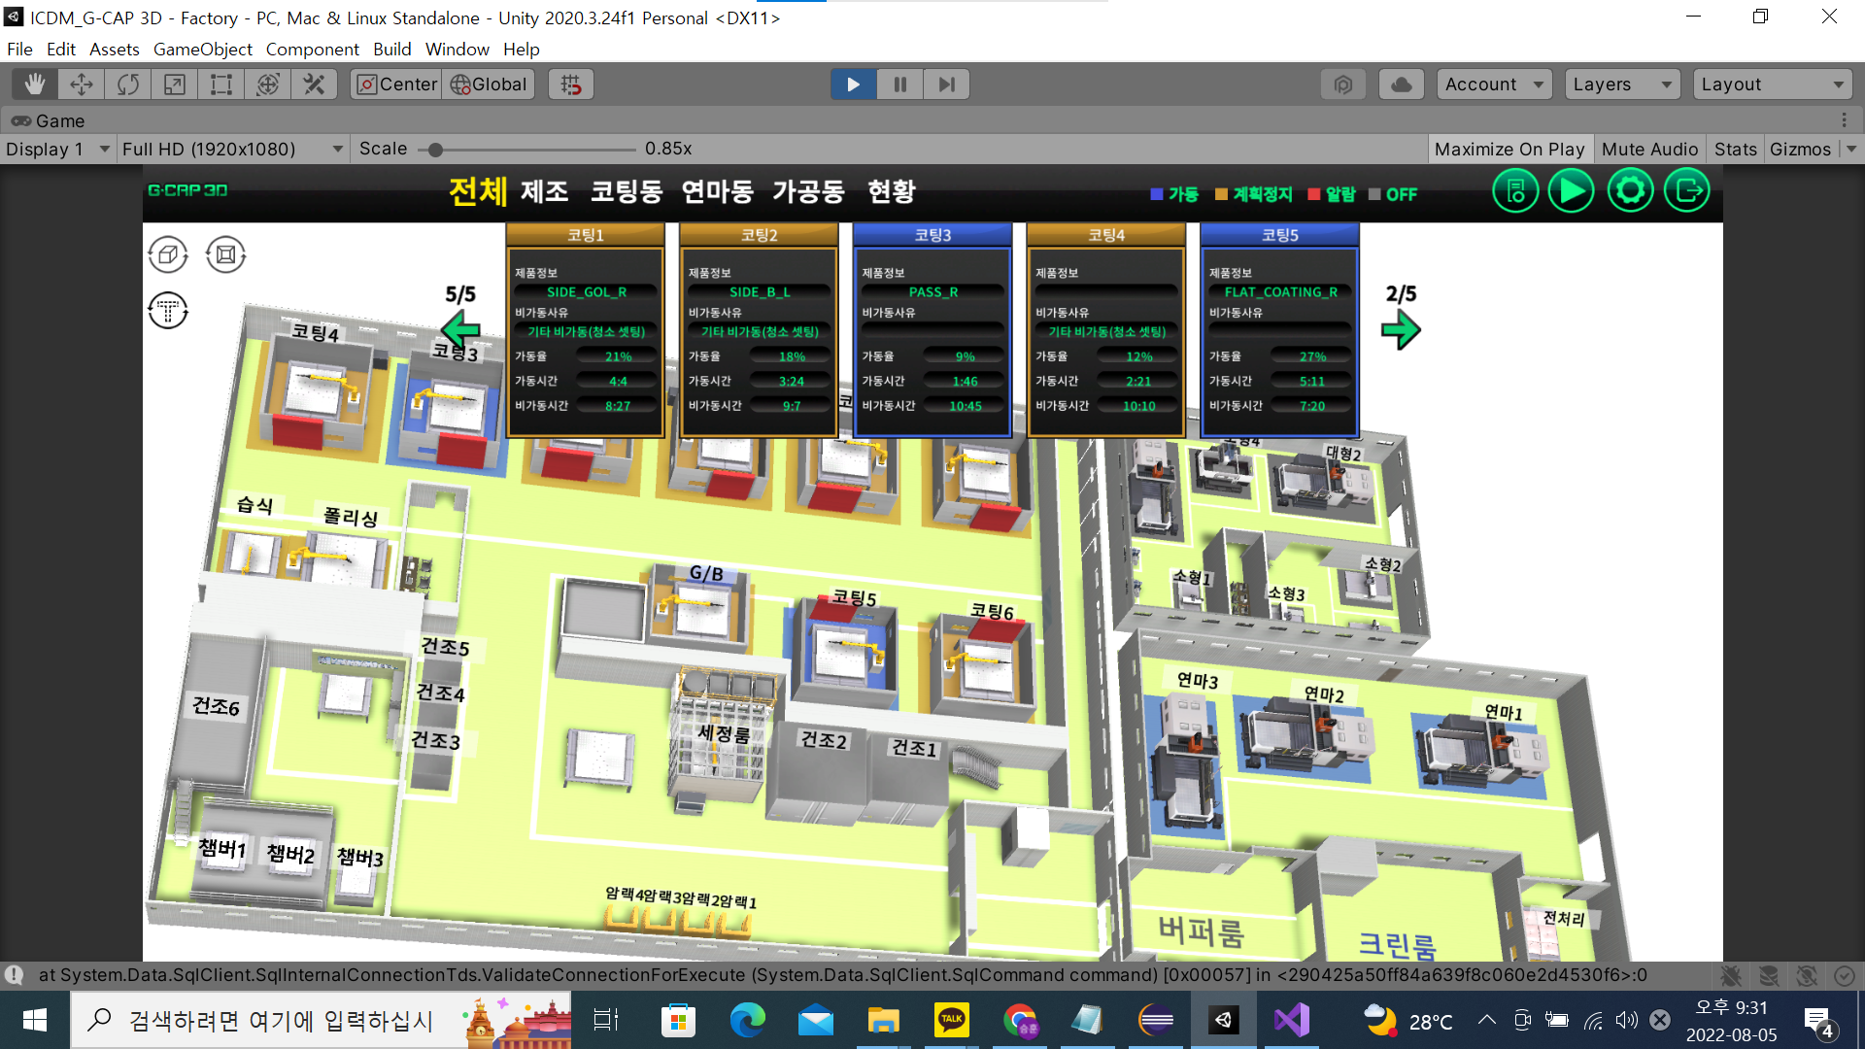
1. ICDM 프로젝트
마우스 입력에 따른 Camera 오류 수정
cam.transform.Rotate
GameObject.Find , cam.transform.RotateAround

Slide 4
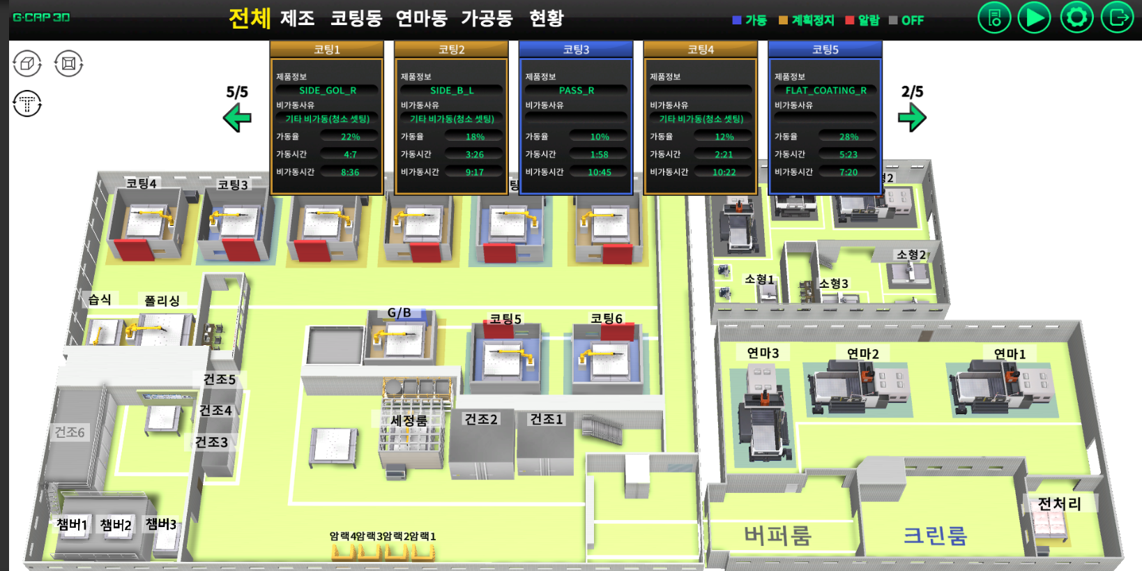
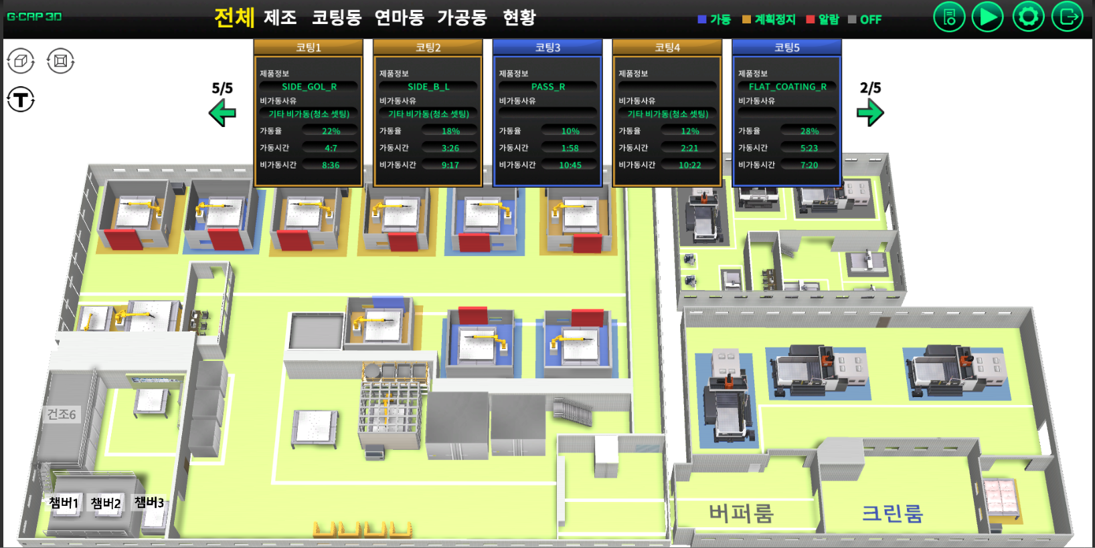
1. ICDM 프로젝트
메뉴 상태에 따른 버튼 이미지 변경

Slide 5
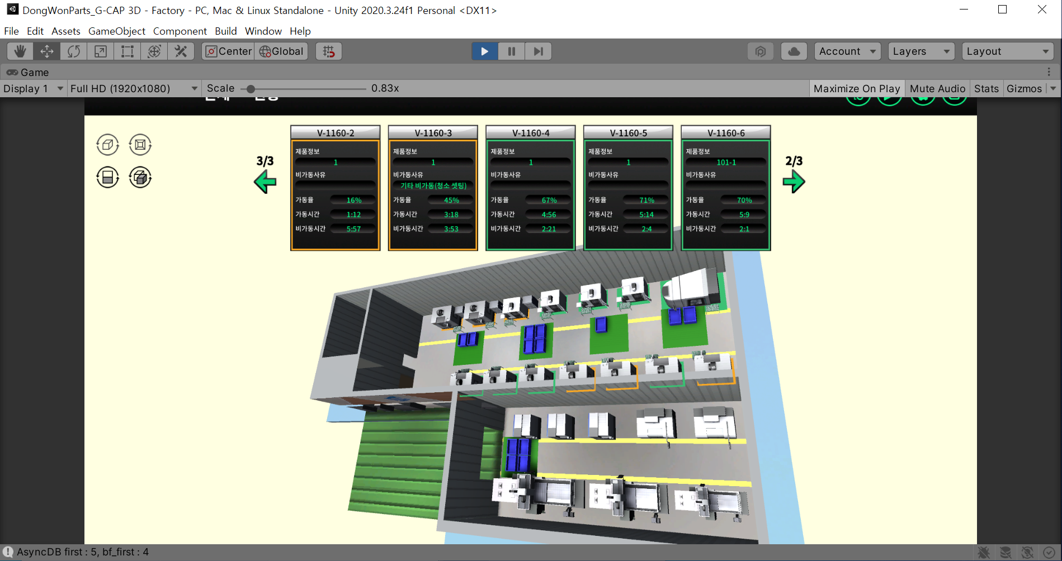
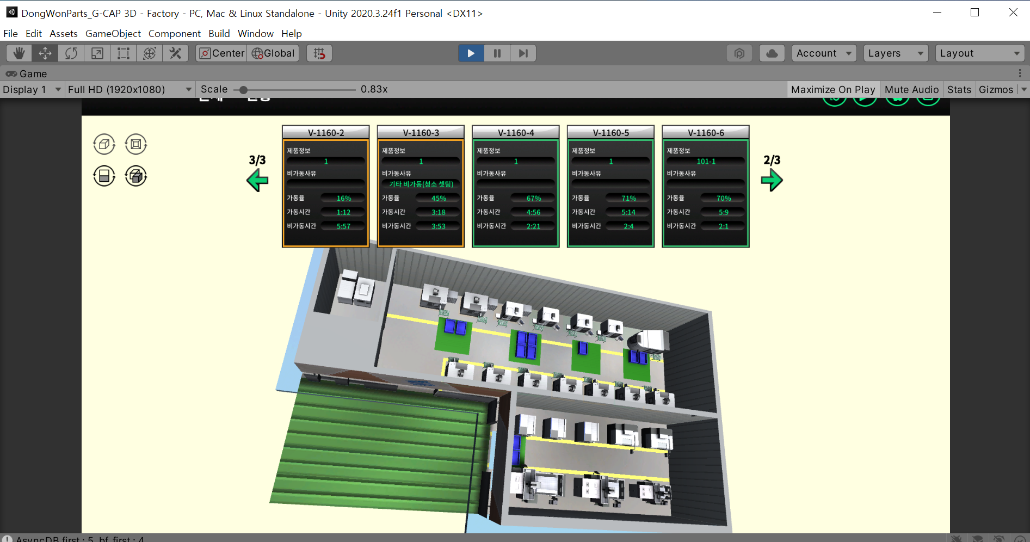
2. DongwonParts 프로젝트
마우스 입력에 따른 Camera 오류 수정

Slide 6
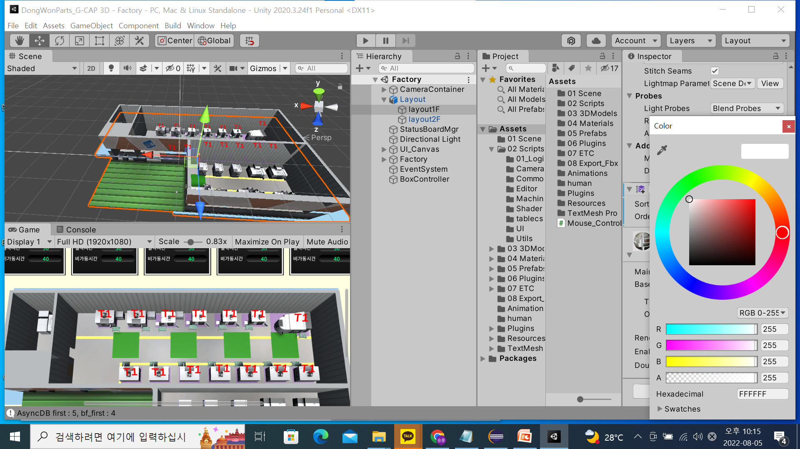
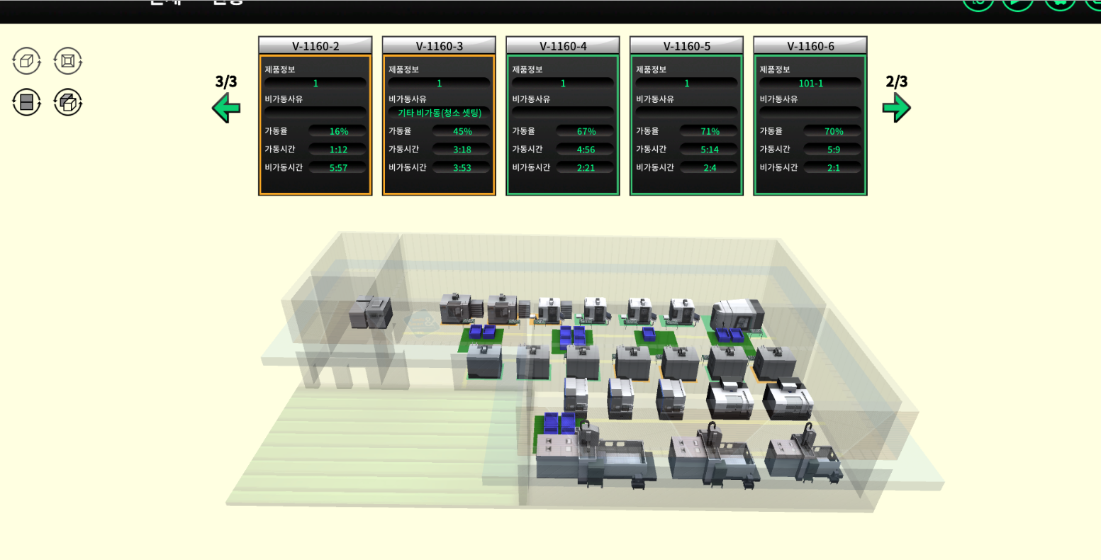
2. DongwonParts 프로젝트
벽 투명화 버튼 구현 완료

Slide 7
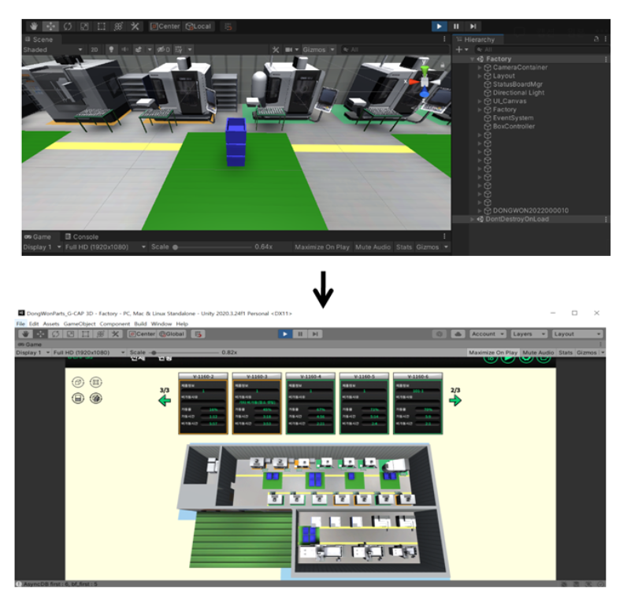
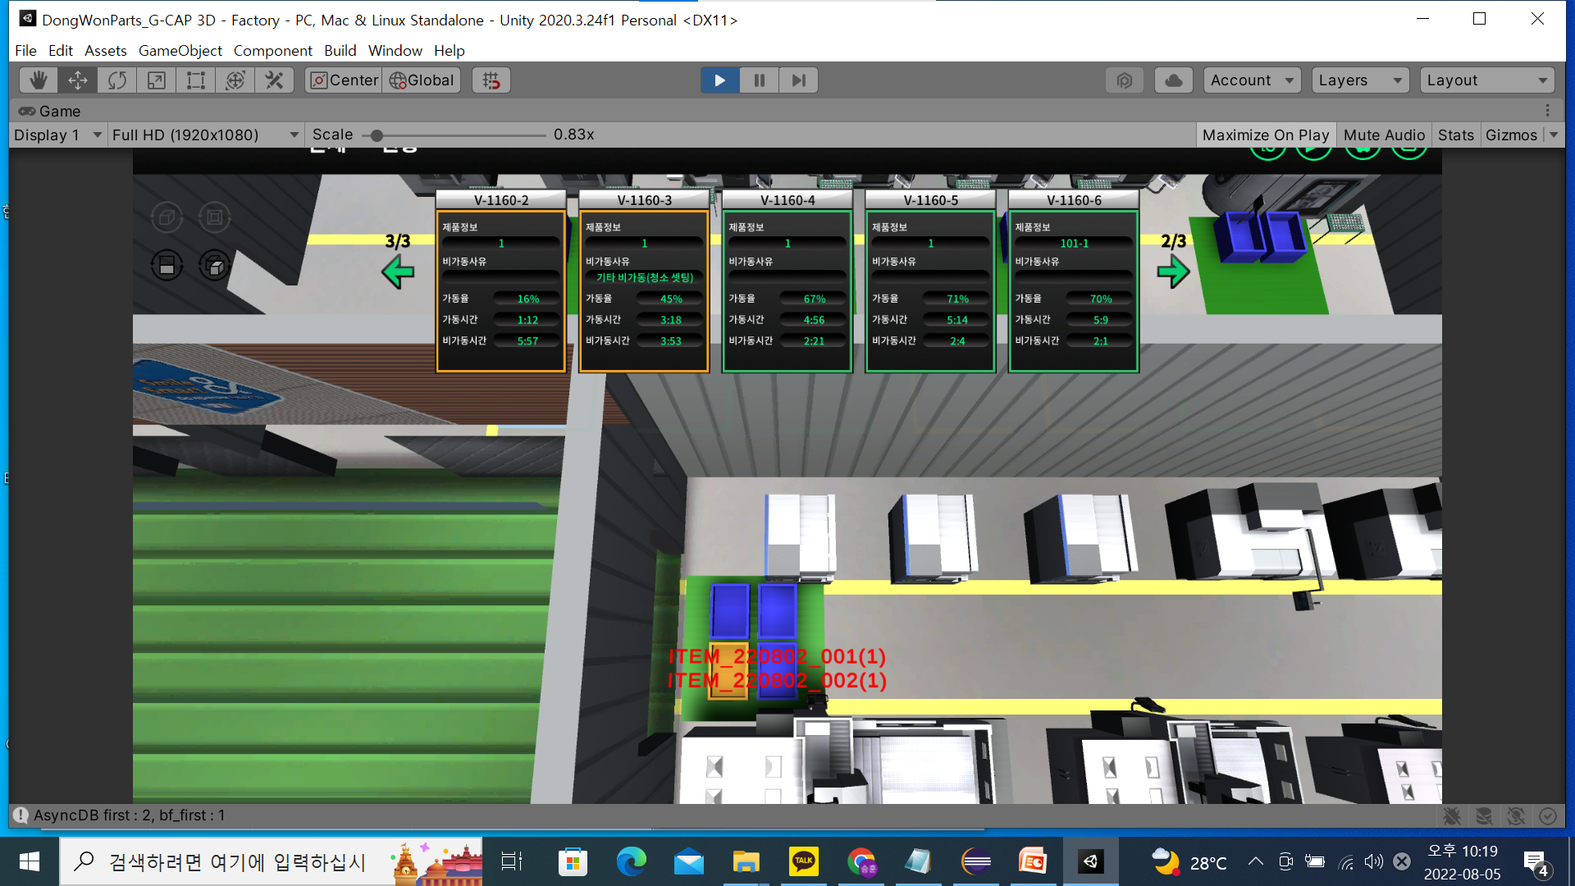
2. DongwonParts 프로젝트
대차 배열 변경 / 품목명(수량) 표시

Slide 8
3. 특허 관련 보고사항
손 – 눈 자동보정, Metaverse System, Pipe Care Robot 명세서 작성 완료 및 변리사 상담
손 – 눈 자동보정
1. NSE 기법을 이용한 데이터 전처리
2. NSE 기법을 이용한 다중연산 시스템
수식 + 다중연산을 확률에 근거하여, 최종결과값을 내는 방식
한국디지털 콘텐츠 (7월 13일 수상) 게재 전에 가출원을 하는것이 좋음

Slide 9
3. 특허 관련 보고사항
Metaverse System for Pipe Care Robot
1. 로봇의 위치를 Metaverse 공간상에 띄우는 기술
2. 3D LiDAR 센서를 이용해, Pipe 구조를 파악하는 기술
파이프 한정이라면, 가능할것 같다.
하지만, 메타버스는 약 2년전부터 부상했기 때문에, 관련 Reference가 잘 없을텐데, 특허청 애들이 외국의 Reference까지 참조해서, 없으면, 가능하다. Portal에 올리면 선행기술조사를 해보겠다.

Slide 10
4. 향후계획
2022년 8월 10일 건솔루션 프로젝트 인수인계 실시
대상 : 함종수, 구태훈, 박형호
8월 10일 ~ 8월 11일
Unity 관련 강의 자료 배부

Slide 11
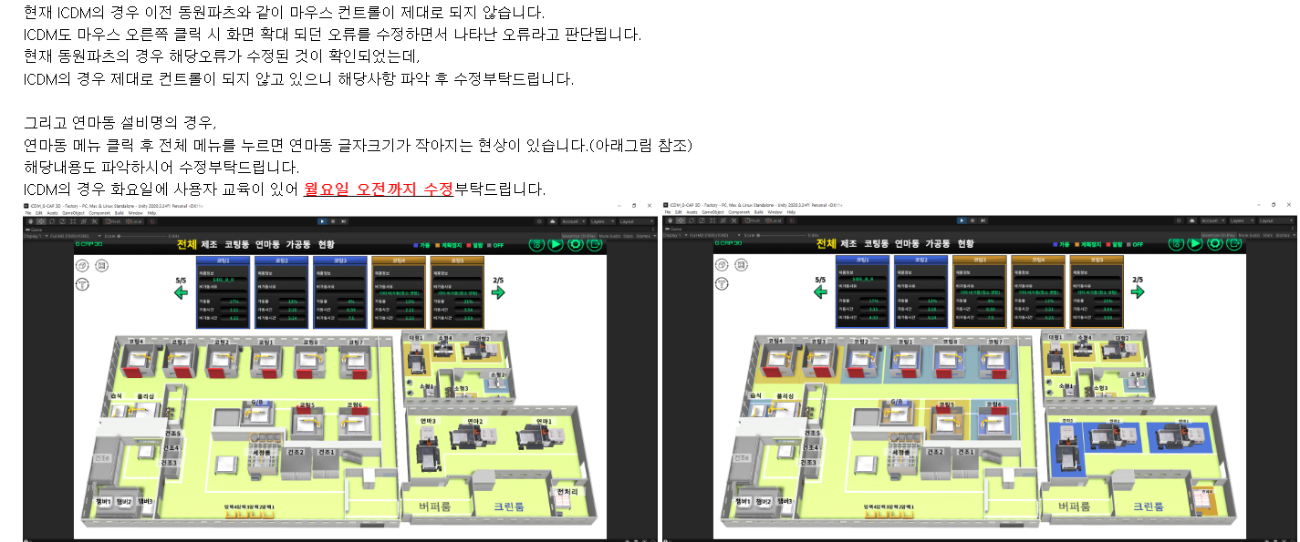
4. 향후계획
2. 건솔루션 요구사항

Slide 12

THANK YOU

